Slide 1
Серебряный век русской культуры.
Составила учитель истории
МБОУ гимназия №23
г.Краснодар
Куницына Е.В.

Slide 2
«Это была эпоха пробуждения в России самостоятельной философской мысли, расцвет поэзии и обострение эстетической чувственности, беспокойства желаний…» Н. Бердяев.
«Есть одна только вечная заповедь – жить в красоте, несмотря ни на что».
Д.Мережковский

Slide 3
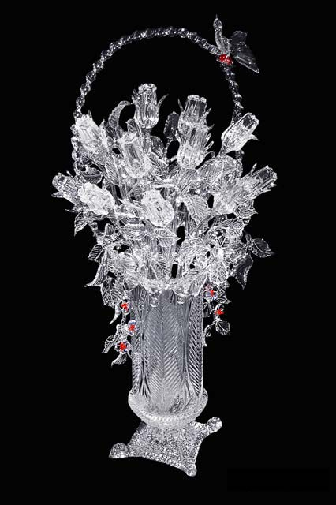
Серебряный век -
Блеск,
яркость,
звон,
утонченность,
хрусталь,
мгновение,
отражения,
блики,
прозрачность,
свечение,
тайна,
прекрасное.

Slide 4
наука
живопись
философия
серебряный
век
музыка
театр
литература

Slide 5
1909 год вышел в свет сборник статей «Вехи».

Slide 6
Н.А.Бердяев

Slide 7
С.Л.Франк

Slide 8
С.Н.Булгаков

Slide 9
П.Б.Струве

Slide 10
Работа с текстами
Какие проблемы волнуют интеллигенцию в начале 20 века?
Какие пути выхода из кризиса они предлагали?

Slide 11
Российская наука в начале 20 века
наука | достижения

Slide 12
Стилевое разнообразие Серебряного века
Реализм Модерн
в литературе символизм
акмеизм
В живописи:
«Товарищество авангардизм
передвижных
выставок» футуризм импрес-
(в литературе) сионизм
(в живописи)

Slide 13
Реализм «Совестно писать неправду, что было то, чего не было». Л.Н.Толстой

Slide 14
А.П.Чехов «Чайка», «Вишневый сад», «Дядя Ваня», «Три сестры».

Slide 15
И.А.Бунин

Slide 16
Александр Куприн

Slide 17
М.Горький

Slide 18
Песня о Соколе. Песня о буревестнике.

Slide 19
В.И.Суриков 1907 г. «Стенька Разин».

Slide 20
М.Волошин

Slide 21
И.Е.Репин «Заседание Государственного совета».

Slide 22
А.Е.Архипов «Прачки».

Slide 23
Модерн:
Символизм
Акмеизм
Авангардизм (футуризм, импрессионизм)

Slide 24
символизм
Мистическое содержание
Символы
Расширение художественной впечатлительности

Slide 25
А.Блок

Slide 26
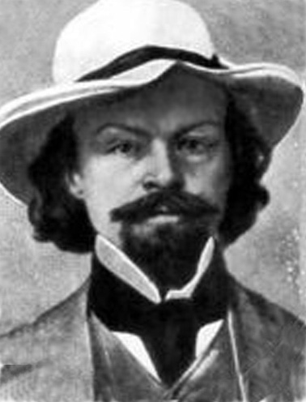
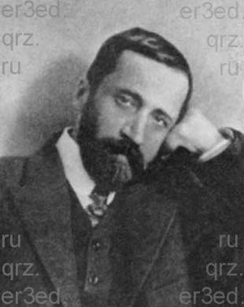
Поэты- символисты В.Брюсов К.Бальмонт Д.Мережковский

Slide 27
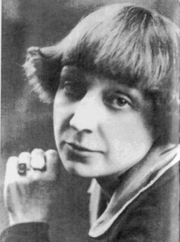
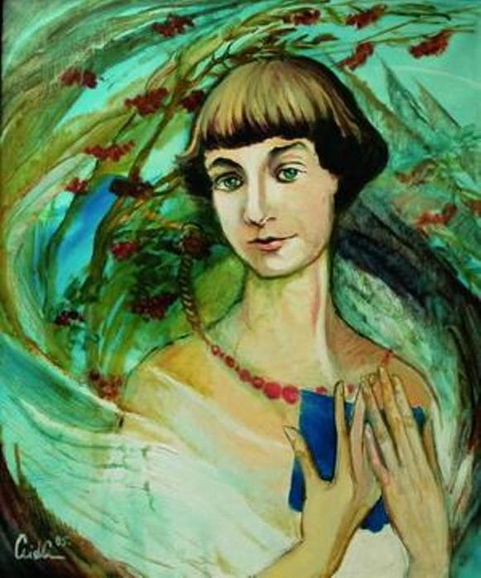
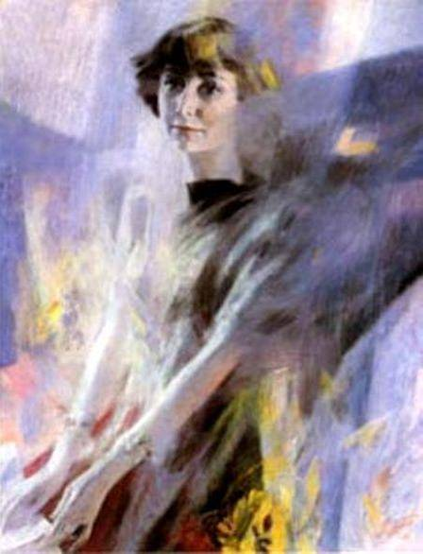
М.Цветаева

Slide 28
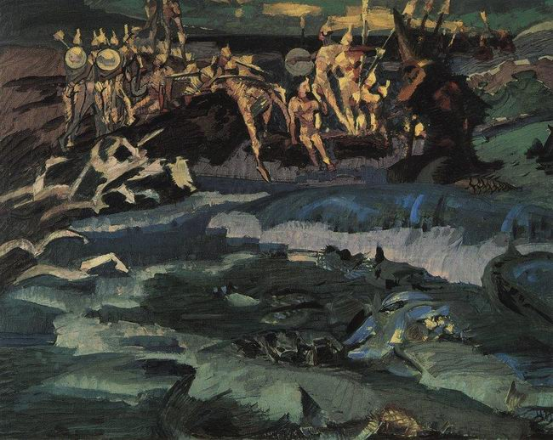
М.А.Врубель

Slide 29
«Демон – дух не столько злобный, сколько страдающий и скорбный, но при этом властный и величавый».

Slide 30
Демон сидящий

Slide 31
Демон поверженный

Slide 32
Мир искусства
С.П.Дягелев
А.Н.Бенуа
К.А.Сомов
Б.М.Кустодиев
М.В.Добужинский
Л.С.Бакст
Н.К.Рерих
М.В.Нестеров
М.А.Врубель
В.А.Серов

Slide 33
Похищение Европы

Slide 34
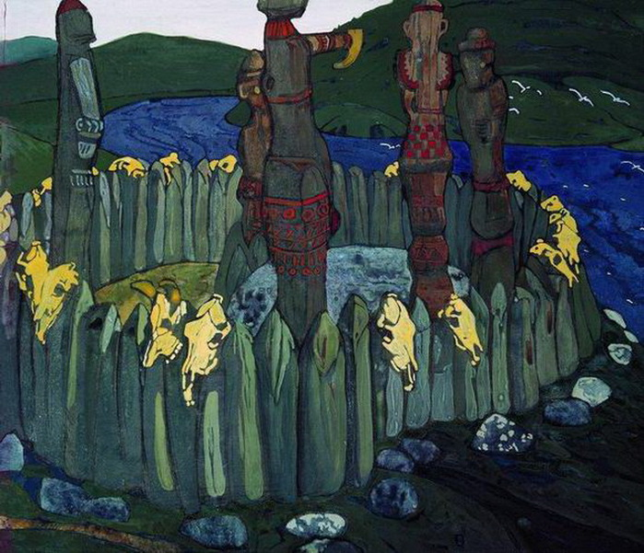
Н.К.Рерих

Slide 35
Акмеизм – от греч. «akme» - Высшая степень чего либо.
АХМАТОВА (наст. фам. Горенко) Анна Андреевна 1889- 1966
МАНДЕЛЬШТАМ Осип Эмильевич (1891-1938), русский поэт.
ГУМИЛЕВ Николай Степанович (1886-1921), русский поэт.

Slide 36
Футуризм – от лат. «futurism» т.е. будущее.
МАЯКОВСКИЙ Владимир Владимирович 1893 – 1930.
СЕВЕРЯНИН Игорь (наст. имя и фам. Игорь Васильевич Лотарев) (1887-1941), русский поэт.
ХЛЕБНИКОВ Велимир (наст. имя Виктор Владимирович) (1885-1922), русский поэт.

Slide 37
В.Маяковский
У-
лица
Лица
у
догов
годов
Рез-
че-
Че-
Рез
железных
коней

Slide 38
Русский абстракционизм.
Кандинский В.В.
«Химерическая импровизация» 1913г.
«Композиция» 1910г.

Slide 39
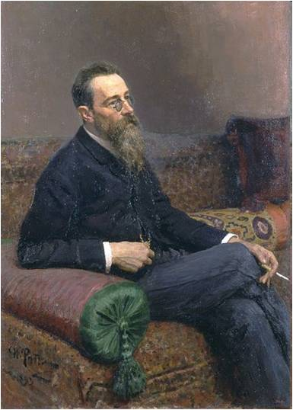
музыка
С. В. Рахманинов,
И.Ф.Стравинский,
Н.А. Римский-Корсаков,
А.Н.Скрябин.

Slide 40
1917 год

